Slide 1
Pairwise Testing
Group 4
张坚 王冠 吕冰洁 刘伟

Slide 2
Paper Reading Plan
—— Orthogonal Array
A0717008 刘伟

Slide 3
Orthogonal Array Testing
主要应用于输入域相对较小而全面测试的次数又过于巨大的问题。
正交数组测试方法主要用于发现与区域相关的错误。
区域错误：软件模块中的逻辑相关的一类错误。

Slide 4
Orthogonal Array 概念
次数（Runs）
简单的说，就是次数是多少，就有多少个用例。就是矩阵的行数，也就是将来要映射的Test Case数。
因素数（Factors）
简单的说，就是有多少个变量

Slide 5
Orthogonal Array 概念（续）
水平数（Levels）
比如有三个变量，其中变量取值最多的是四个值，那么水平数就是四。总体的水平数是取各因素(Factors)中的最大可能取值。
强度（Strength）
即变量间的相互关系
若强度为二，则考虑任意两个变量对结果的影响；
若强度为三，则考虑任意三个变量对结果的影响。

Slide 6
全面试验法
优点：
对各因素于试验指标之间的关系剖析得比较清楚
缺点：
试验次数太多，当因素水平比较多时，试验无法完成。
需要重复试验才能估计误差。
无法区分因素的主次。

Slide 7
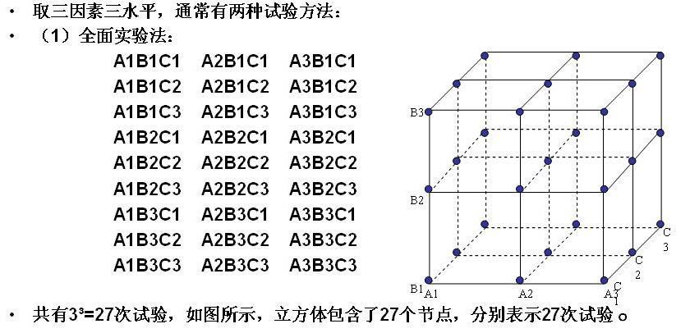
全面试验法（续）

Slide 8
正交试验法
正交试验法优点：
试验点代表性强，试验次数少。
估计试验误差不需重复试验。
可以区分因素的主次。
可以使用数理统计的方法处理试验结果

Slide 9
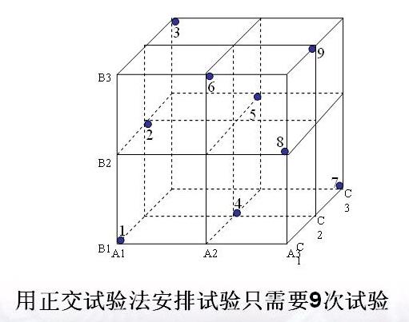
正交试验法（续）

Slide 10
Sample (Input)
Type:（7）
Primary, Logical, Single, Span, Stripe, Mirror, RAID-5
Size: （7）
10, 100, 500, 1000, 5000, 10000, 40000
Format method: （2）
quick, slow
File system: （3）
FAT, FAT32, NTFS
Cluster size: （8）
512, 1024, 2048, 4096, 8192, 16384, 32768, 65536
Compression: （2）
on, off

Slide 11
Sample (Output)
Strength = 2
Total 60 Runs (4704)

Slide 12
Reference
http://www.pairwise.org/papers.asp
Research Papers（36）
http://www.pairwise.org/tools.asp
Available Tools（26）
AllPairs (Satisfice)
Perl script, free, GPL
Jenny(Jenkins)
Command-line, free, public-domain
PICT (Microsoft )
Command-line, free
……

Slide 13
Paper List
1.R. Mandl
Orthogonal Latin squares: an application of experiment design to compiler testing
Communications of the ACM, v.28 n.10, p.1054-1058, Oct. 1985
6.D. M. Cohen, S. R. Dalal, J. Parelius, G. C. Patton
The Combinatorial Design Approach to Automatic Test Generation
IEEE Software, Vol. 13, No. 5, pp. 83-87, September 1996
11.Y. Lei and K. C. Tai
In-parameter-order: a test generation strategy for pairwise testing
Proceedings Third IEEE Intl. High-Assurance Systems Engineering Symp., 1998, pp. 254-261
16.Y. W. Tung and W. S. Aldiwan
Automating test case generation for the new generation mission software system
Proceedings of IEEE Aerospace Conference, 2000, pp. 431-437

Slide 14
Paper List（续）
26.C. J. Colbourn, M. B. Cohen, R. C. Turban
A Deterministic Density Algorithm for Pairwise Interaction Coverage
Proceedings of the IASTED International Conference on Software Engineering, 2004
36.J. Yan, J. Zhang
Backtracking Algorithms and Search Heuristics to Generate Test Suites for Combinatorial Testing
30th Annual International Computer Software and Applications Conference (COMPSAC‘06) pp. 385-394

Slide 15
Paper List（续）
21.N. Kobayashi, T. Tsuchiya, T. Kikuno
A New Method for Constructing Pair-Wise Covering Designs for Software Testing
Information Processing Letters, Vol.81, No.2, pp.85-91, January 2002
31.P. Zimmerer
Combinatorial Testing Experiences, Tools, and Solutions
Proceedings of the International Conference On Software Testing, Analysis, and Review (STAR), Anaheim, California, 2004

